Slide 1
收入结构分析 · 港股 0100
MiniMax 收入分析
2C → 2B 的一次结构反转
2025 全年，2C 仍贡献 67.2% 的收入；到 2026 年上半年，2B 首次以 63.4% 反超。这份报告拆开两条线各自成立与否。
116.6
百万美元
2026 年上半年总收入，同比 +283.1%
数据来源：MiniMax 2025 年度业绩公告、2026 年中期业绩公告、招股章程（2025-12-31）。
产品截图与商店信息取自 App Store 官方列表；Talkie 产品数据取自 RECATOOLS 产品页。
MiniMax 收入分析 · 2C / 2B 分部拆解
01

Slide 2
执行摘要
三个数字，一个方向
先看结论，后面每一页都在解释这三件事。
01
结构反转已经发生
2B（开放平台及企业服务）收入占比从 2025 年全年的 32.9%，升至 2026 上半年的 63.4%；同期 2B 增速 +703.1%，2C 仅 +100.9%。
63.4%
2B 收入占比（2026 上半年）
02
2025 全年该比例为 32.9%，一年之内完成反超。
2C 拿流量，2B 拿毛利
招股书口径下 2025 年前三季度 2C 毛利率仅 4.7%，2B 高达 69.4%。2C 的角色是验证场景与喂数据，不是利润来源。
口径：占比按 MiniMax 公告披露的分部收入除以同期总收入计算，2026 上半年为半年度数据。
03
但规模不等于盈利
2026 上半年经调整净亏损 2.93 亿美元，已超过 2025 全年的 2.51 亿；同期研发开支 2.969 亿美元，吞掉的毛利远多于它挣到的。
MiniMax 收入分析 · 2C / 2B 分部拆解
02

Slide 3
01
总盘
收入四年走了三十多倍，
然后结构在一年里翻了个面
先把两条线的合计看清楚，再看它们怎么交叉。
×34
73%
4.7%
2023 年至 2026 年上半年
总收入倍数
2025 年
海外收入占比
2C 毛利率
2025 年前三季度
MiniMax 收入分析 · 2C / 2B 分部拆解
03

Slide 4
总盘 · 01
总收入：从 346 万美元到 1.166 亿美元
商业化起点极低，所以百分比增速在这里没有意义，绝对值才是。
2023 全年
3.46 百万美元
2024 全年
30.5 百万美元
2025 全年
79.0 百万美元
2026 上半年
116.6 百万美元
2026 年只过了半年，收入就已经超过了 2025 全年。
这是 MiniMax 上市后第一份出现「半年超过全年」的数据。
口径：2023—2025 为自然年度；2026 上半年为半年度（1—6 月）数据，绝对值不可与前三个自然年度直接比较。分部收入拆分见下页。
MiniMax 收入分析 · 2C / 2B 分部拆解
04

Slide 5
总盘 · 02
两条线的交叉点，落在 2026 年上半年
这是全篇最重要的一张图：占比的变化比绝对值更能说明业务重心在哪。
71.5%
读法
67.2%
2024 年 2C 靠订阅产品撑起七成收入。到 2025 年，2B 的增速已经反超，但基数小，占比只抬了 4 个点。真正的跳变发生在 2026 上半年——半年时间，2B 占比跳了 30.6 个百分点。
交叉点
63.4%
36.5%
口径：占比＝分部收入 ÷ 同期总收入。分部收入取自 MiniMax 业绩公告，总值为公告披露数，未做调整。
32.9%
28.5%
2024 全年
2025 全年
2026 上半年
AI 原生产品（2C）
开放平台及企业服务（2B）
MiniMax 收入分析 · 2C / 2B 分部拆解
05

Slide 6
总盘 · 03
增速拆到业务线：在涨的，和新长出来的
招股书只在 2025 年前三季度给过这一档口径；2025 全年与 2026 上半年的公告都已收回，只留两分部。
开放平台及其他
+160.2%
另外三条线，2024 年同期收入为零
官方口径
MiniMax（Agent）
756
9M2024 无收入 · ARPPU $73
AI 原生产品小计
+181.0%
海螺 AI
17,464
官方口径
2C 最大的单一增量
MiniMax 语音
1,050
9M2024 无收入
Talkie／星野
+38.6%
自行推算
合计 1,927 万美元，占 9M2025 总收入 36.1%。这部分没有同比可算，只能看绝对额。
三条线横跨同一个 9 个月区间（2024-01—09 对 2025-01—09），可以横向读；同期总收入同比 +174.7%，落在开放平台与 AI 原生之间。
口径：分产品收入取自招股章程「按产品划分的收入明细」表（千美元）。招股书未披露任何单一产品的收入同比增速；表中「官方口径」为招股书原值，「自行推算」＝9M2025 ÷ 9M2024 − 1，仅供参照。
MiniMax 收入分析 · 2C / 2B 分部拆解
06

Slide 7
02
2C：流量入口，
不是利润来源
AI 原生产品线承载了 MiniMax 绝大部分的用户和下载量，却只贡献了 4.7% 的毛利率。这一节先看它内部的收入落差，再把海螺 AI 与 Talkie 两个产品各自摊开。
4.7%
2C 毛利率
2025 年前三季度
MiniMax 收入分析 · 2C / 2B 分部拆解
07

Slide 8
2C · 01
同一个 2C 里面，ARPU 差了十一倍
把 2C 当成一个整体看会掩盖问题——它内部是两个完全不同的生意。
为什么差这么多
星野 / Talkie
$5 / 付费客户
海螺 AI 卖的是「生成次数」，单次消耗高、复购强，单次付费天然更贵。Talkie 卖的是「陪聊时长」，用户随时可停，订阅被压到 9.99 美元这个量级。
口径：ARPPU 只计应用内充值＋订阅，不含广告。星野／Talkie 的广告收入 1,118.8 万美元，占该线收入的 59.7%——所以 $5 不等于它对公司的实际产出。
海螺 AI
$56 / 付费客户
海螺 AI（视频生成）贡献了 2C 内 32.6% 的收入；星野 / Talkie（角色陪伴）用户体量更大，人均订阅付费只有 5 美元——它的收入里六成来自广告。
2025 年前三季度分部收入：海螺 AI 1,746.4 万美元（占 32.6%）、星野 / Talkie 1,875 万美元（占 35.1%）、开放平台及其他企业服务 1,541.7 万美元（占 28.9%）。
MiniMax 收入分析 · 2C / 2B 分部拆解
08

Slide 9
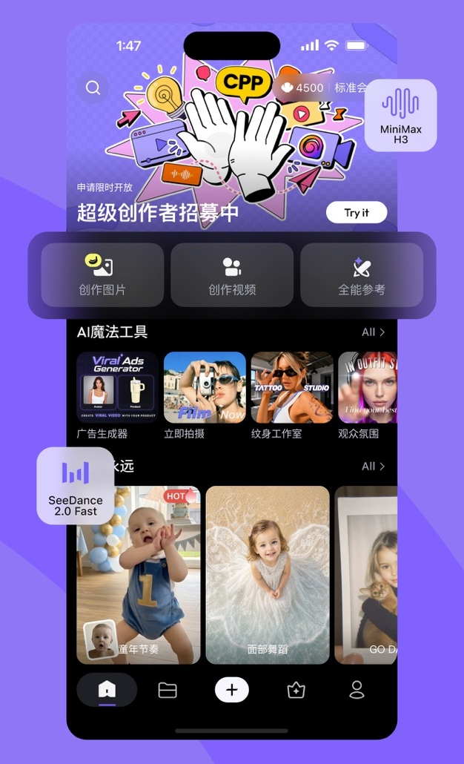

2C · 02
海螺 AI：2C 新增收入的七成，来自这一个产品
同为 2C，海螺 AI 与 Talkie 的商业化路径完全不同——一个卖生成量，一个卖时长。
它是什么
中国区商店全称「海螺 AI - 视频创作工具」，开发方上海基智无限科技。官方描述把功能收敛成四件：文生视频、图生视频、主体参考、真实情感表现；适合人群写的是短视频创作者、新媒体运营者、品牌营销人员与故事创作者。
产品结构
首屏三个一级入口——创作图片 / 创作视频 / 全能参考，下方是「AI 魔法工具」与「热门模板」两排预置玩法；付费走「贝壳」虚拟货币加标准会员两级。
1,746.4
564.8
万美元 · 9M2025 收入
万 · 月活用户
其中订阅 1,414.7 万、充值 331.7 万，订阅占八成。
2C 净增 2,449 万美元，海螺 AI 一家贡献 1,746 万，占 71%。
官方 App Store 截图：海螺 AI（中国区 v2.18.0，2026-08-08）。
MiniMax 收入分析 · 2C / 2B 分部拆解
09

Slide 10

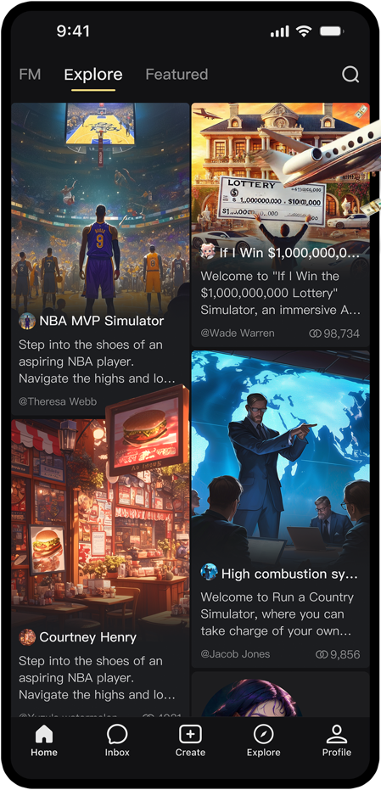
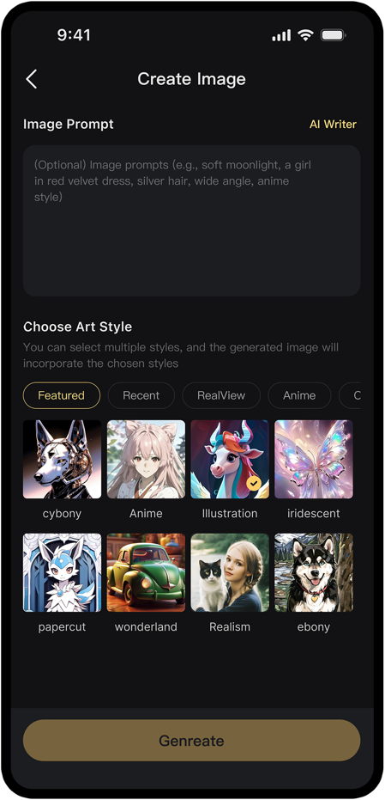
2C · 03
Talkie：规模还在，商业化质量在掉分
把 Talkie 单拎出来看，它是 2C 里最像「流量生意」的那一个。
1.47 亿
1,100 万
累计用户（+124%）
月活（2024 年中）
Talkie 由新加坡 SUBSUP PTE. LTD. 运营，2023 年 6 月上线，美国用户占比过半；2024 年 10 月月活 2,062 万，全球 AI 陪伴类第 2。
2024 年 12 月从美国 App Store 下架后，iOS 用户改用 Talkie Lab——官方现在把它定位成多模态创作应用，文字、图片、语音三套模型各自可选。
方案
价格
关键差异
免费版
$0
广告支持，有消息上限
Standard 月付
$9.99
无广告、无限聊天
Standard 首年
$49.99
续费 $95.99 / 年
Pro 月付
$24.99
永久记忆、记忆锁定
减分项：2024 年 12 月美国 App Store 下架；Trustpilot 2.7/5；2026 年 4—5 月 Google Play 下架。右图为 Talkie Lab 官方商店截图（美国区，v2.61.601）。
MiniMax 收入分析 · 2C / 2B 分部拆解
10

Slide 11
03
2B：把验证过的能力
卖成 API
69.4%
2B 毛利率
2025 年前三季度
开放平台及企业服务在 2026 上半年贡献了 63.4% 的收入，同比增长 703.1%。这一节看它的增速、它的客户基础，以及它和 2C 之间那道近十五倍的毛利率鸿沟。
MiniMax 收入分析 · 2C / 2B 分部拆解
11

Slide 12
2B · 01
2B 的增速已经和 2C 不是一个量级
2025 全年两者只差 54 个百分点；到 2026 上半年，2B 同比 +703.1%，2C 只有 +100.9%。
2024 全年
8.7 百万美元 基数年
2025 全年
26.0 百万美元 +197.8%
2026 上半年
73.9 百万美元 +703.1%
2026 上半年这半年的 2B 收入，已达 2025 全年的近三倍。
口径：分部收入取自 MiniMax 业绩公告；「同比」为公告披露原值，2024 年基数过小，增速百分比参考意义有限。
21.4 万
1,322.8
累计企业客户及开发者，来自 100 多个国家和地区。
2026 年 6 月末现金结余（百万美元），2025 年底为 1,050.3。
MiniMax 收入分析 · 2C / 2B 分部拆解
12

Slide 13
2B · 02
近十五倍的毛利率断层，是整个模型的支点
如果 2C 不赚钱、2B 才赚钱，那么 2B 的增速就是 MiniMax 唯一的杠杆。
这对结构意味着什么
4.7%
69.4%
2B 占比每上升一分，整体毛利率理论上是往上走的——这正是 2026 上半年 2B 反超时最被期待的事。
2C · AI 原生产品
2B · 开放平台及企业服务
海螺 AI 与星野 / Talkie 合计，承担绝大部分推理成本，用户付费被内容与获客摊薄。
模型能力被封装为 API 后按调用计价，边际成本远低于直接面向消费者。
下一页要讲的恰恰是：这件事没有按预期发生。
两条线的差不是经营效率的差，是计费方式的差。2C 是把模型能力直接卖成「体验」，每一分钱都要先付给推理；2B 是把同一份能力卖成「调用量」，一次调用只占用户价值的一小部分。
口径：分部毛利率为招股书（聆讯后资料集）披露值，仅覆盖 2025 年前三季度；MiniMax 在 2025 年度业绩与 2026 年中期业绩公告中均未再披露分部毛利率。
MiniMax 收入分析 · 2C / 2B 分部拆解
13

Slide 14
04
代价：结构变好了，
钱还没挣回来
两页反常识。第一，先别急着说毛利率退步——那是拿半年报对比全年报的口径错觉。第二，即使按同期口径，毛利改善的幅度远远追不上研发开支的膨胀。
MiniMax 收入分析 · 2C / 2B 分部拆解
14

Slide 15
代价 · 01
毛利率没有退步，是口径在骗人
同一组数字，拿全年和半年对比会得出完全相反的结论。
全年口径
半年口径（同期可比）
2024 年 12.2% → 2025 年 25.4%
2025 上半年 12.1% → 2026 上半年 17.9%
25.4%
17.9%
12.2%
12.1%
2024 全年
2025 全年
2025 上半年
2026 上半年
2025 全年 25.4% 这个高位，是靠下半年的大幅拉升拉上去的；2026 上半年的 17.9% 实际上是同比改善了 5.8 个百分点。若按同期口径判断毛利率，结论应当是「改善」，而不是「退步」。
口径提示：MiniMax 毛利率＝毛利 ÷ 总收入，2025 年 25.4%（2024 年 12.2%），2026 上半年 17.9%（2025 上半年 12.1%）。年度与半年度口径不可直接相减。
MiniMax 收入分析 · 2C / 2B 分部拆解
15

Slide 16
代价 · 02
毛利被研发吃掉了九成三
毛利率改善是真的，只是改善出来的部分，还不够付推理和训练的账单。
毛利
20.8 百万美元
怎么读这组数
亏损率在改善。净亏损 ÷ 总收入：2025 上半年约 456%，2026 上半年约 251%。
经调整净亏损
293.0 百万美元
研发开支
296.9 百万美元
但收入增长跑不赢研发消耗，亏损绝对值仍翻了一倍。拐点要看毛利能否追上研发曲线。
口径：经调整净亏损为 Non-IFRS 指标，由公司自定义；亏损率为本报告按两项披露值计算。
2026 上半年全部毛利只相当于研发开支的 7.0%。这半年研发开支（2.969 亿美元）甚至超过了 2025 全年的 2.528 亿美元。
138.7 → 293.0
+111%
经调整净亏损（百万美元，
2025 上半年 → 2026 上半年）
亏损绝对额同比
MiniMax 收入分析 · 2C / 2B 分部拆解
16

Slide 17
结论
结构反转已经完成，盈利反转还没有开始
01
结构：反转是真的，且发生在最近一个报告期
2B 收入占比 32.9% → 63.4%，只用了一个半年度。
下一个报告期盯三件事
2B 增速能否维持三位数
02
质量：2C 的低毛利不是暂时性，是计费方式决定的
整体毛利率能否同比继续抬升
体验制对调用制，近十五倍的毛利率差短期不会收敛。
分部毛利率是否恢复披露
03
风险：结构越好，越依赖 2B 单腿
2C 一旦失速（Talkie 已出现下架与评分下滑），没有第二条腿可接。
MiniMax 收入分析 · 2C / 2B 分部拆解
17

Slide 18
附录
口径与来源
S1
MiniMax 2025 年度业绩公告（2026-03-02，经 minimax.cn / PR Newswire / 同花顺转载）
总收入 79.0 百万美元（+158.9%）；AI 原生产品 53.1 百万（+143.4%）；开放平台及其他企业服务 26.0 百万（+197.8%）；毛利 20.1 百万，毛利率 25.4%（2024 年 12.2%）；经调整净亏损 250.9 百万；研发 252.8 百万；现金 1,050.3 百万；用户逾 2.36 亿；企业客户及开发者 21.4 万。
S2
MiniMax 2026 年中期业绩公告（经 PR Newswire 转载）
总收入 116.6 百万美元（+283.1%）；开放平台及其他企业服务 73.9 百万（+703.1%，占比 63.4%）；AI 原生产品 42.6 百万（+100.9%）；毛利 20.8 百万，毛利率 17.9%（2025 上半年 12.1%）；经调整净亏损 293.0 百万（2025 上半年 138.7）；研发 296.9 百万（+138.8%）；期末现金 1,322.8 百万。
S3
招股章程（2025-12-31，港交所 2025123100026_c.pdf）· 分产品收入表
总收入 2023 / 2024 / 9M2024 / 9M2025：346 / 3,052.3 / 1,945.4 / 5,343.7 万美元。分产品（千美元）9M2024：Talkie／星野 13,529、开放平台 5,925，海螺 AI 等为「–」；9M2025：MiniMax 756、海螺 AI 17,464、MiniMax 语音 1,050、Talkie／星野 18,750、开放平台 15,417。ARPPU：AI 原生合计 7→15、海螺 36→56、Talkie／星野 7→5（不含广告）。付费用户（千）：海螺 64.8→311.1、Talkie／星野 489.1→1,390.4。MAU（万）：海螺 217.2→564.8、Talkie／星野 1,239.9→2,005.1。Talkie 线广告收入 1,118.8 万（占该线 59.7%）。分部毛利率 2C 4.7% / 2B 69.4%；海外收入占比 19.2%、69.8%、73.1%。
S4
第一财经《MiniMax 上市后首份成绩单》
2025 年净亏损 18.7 亿美元（含金融负债公允价值亏损近 16 亿美元）；海外收入 5,766 万美元，占比约 73%。
S5
RECATOOLS Talkie 产品页（复核日期 2026-10-12）
月活约 1,100 万（2024 年中峰值）、Google Play 5,000 万+ 安装、Android 4.5 星 / 85.6 万条评分、各档订阅定价、Trustpilot 2.7 / 5、App Store 与 Google Play 下架记录。
S6
App Store 官方商店页（iTunes Lookup API，复核 2026-10-23）
海螺 AI 中国区 ID 6742046771「海螺 AI - 视频创作工具」，卖家上海基智无限科技，v2.18.0（2026-08-08），4.81 星 / 17,836 条。Talkie Lab 美国区 ID 6740326134，卖家 SUBSUP PTE. LTD.，v2.61.601（2026-10-19）。正文手机截图取自这两条官方列表。
未能获取的指定来源：cb.com.cn/index/show/gd/cv/cv1362587621492 （本次抓取时源站持续返回 HTTP 521，正文无法取得，未用于本报告任何数字）。分产品口径只到 2025 年前三季度；2025 全年与 2026 上半年公告均已取消该档披露。Talkie 月活 1,100 万为 2024 年中峰值，非当前值。
MiniMax 收入分析 · 2C / 2B 分部拆解
18

